Slide 1
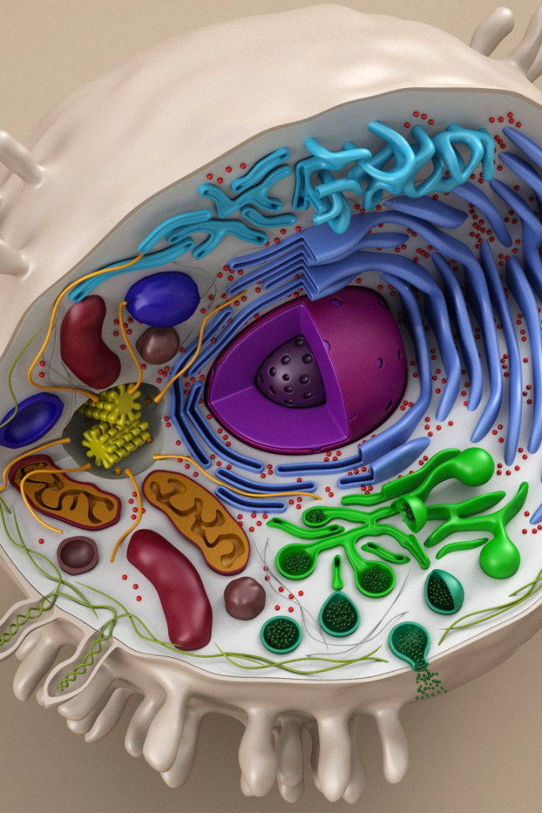
newUROKI.net
Цитология – наука о клетке - урок биологии в 5 классе
Добро пожаловать на увлекательное путешествие в мир клеток! В этом уроке мы познакомимся с основами цитологии и узнаем, почему она так важна в нашей жизни.
Презентация для урока биологии в 5 классе по теме: "Цитология – наука о клетке"
«Новые УРОКИ» newUROKI.net
Всё для учителя – всё бесплатно!

Slide 2
newUROKI.net
История открытия клетки
1665:
Роберт Гук впервые увидел клетки под микроскопом.
1839:
Теодор Шванн выдвинул теорию о состоянии клеток в организмах.
1855:
Рудольф Фирхов теоретически доказал, что клетка является базовой структурной и функциональной единицей всех организмов.

Slide 3
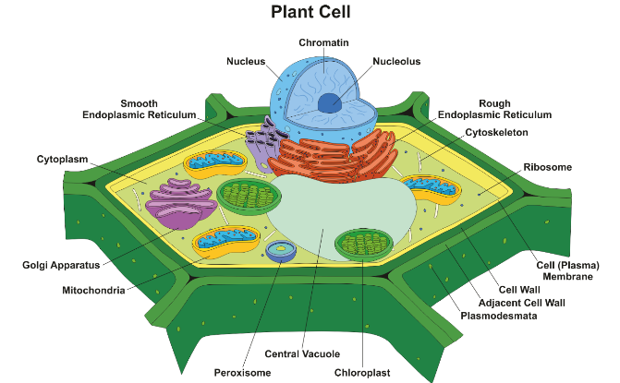
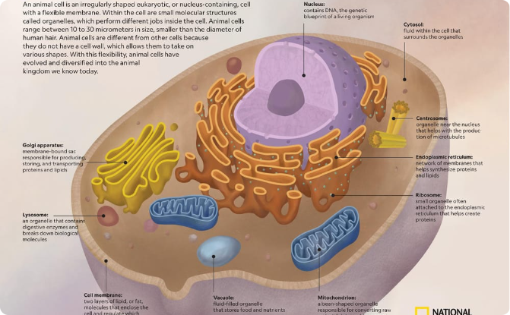
newUROKI.net
Структура клеток растений и животных
Структура клетки растений
Структура клетки животных
Клеточная стенка, хлоропласты, центральная вакуоль, митохондрии и другие важные структуры.
Ядро, мембраны, рибосомы, эндоплазматическая сеть и другие важные структуры.

Slide 4
newUROKI.net
Одноклеточные и многоклеточные организмы
1
Одноклеточные
Простые и сложные, такие как бактерии и протисты, состоят из одной клетки.
2
Многоклеточные
Растения, животные и грибы состоят из множества специализированных клеток, которые выполняют разные функции.

Slide 5
newUROKI.net
Сравнение клеток растений и животных
Клетки растений
Клетки животных
Общие черты
Клеточная стенка
Ядро
Цитоплазма
Хлоропласты
Мембраны
Митохондрии
Центральная вакуоль
Рибосомы
Ядра

Slide 6
newUROKI.net
Роль цитологии в биологии
Понимание жизненных процессов
Цитология помогает объяснить, как разные виды клеток выполняют свои функции и взаимосвязи между ними.
Медицинская диагностика
Исследование клеток помогает выявлять и диагностировать различные заболевания и расстройства.
Эволюционные исследования
Сравнение клеток разных организмов позволяет узнать общие черты и сходства в развитии живых систем.

Slide 7
newUROKI.net
Заключение: Важность изучения клетки
1
Медицина
Понимание клеточных процессов помогает бороться с болезнями и разрабатывать новые лекарства.
2
Сельское хозяйство
Изучение клеточной биологии помогает разрабатывать новые практики в сельском хозяйстве, увеличивая урожайность и устойчивость к болезням.
3
Окружающая среда
Цитология помогает изучать влияние загрязнения на клетки живых организмов и принимать меры по защите окружающей среды.

